Slide 1
INTELIGENTNI PROGRAMSKI AGENT ZA TRGOVANJE ELEKTRIČNOM ENERGIJOM
Siniša Matetić

Slide 2
Sadržaj
Uvod
Simulacija naprednih elektroenergetskih mreža
Simulacijsko okružje PowerTAC
Natjecanje PowerTAC
Maloprodajno tržište električne energije
Model okružja za predviđanje potrošnje električne energije i cijena na tržištu
Visualizer
Zaključak

Slide 3
Uvod (1)
U svijetu trenutno postoji težnja prema restrukturiranju i unaprjeđenju elektroenergetske mreže
Uzrok:
Veća potražnja za energijom
Regulatorne promjene
Sve veće korištenje obnovljivih izvora energije (sunce, vjetar)
Razdvajanje procesa proizvodnje, prijenosa i organizacije distribucije

Slide 4
Uvod (2)
Uvođenje komunikacijske infrastrukture u postojeće sustave
Prelazak s centraliziranog na distribuirano, te s monopola na ravnopravno i uravnoteženo tržište
Rezultat:
Napredne elektroenergetske mreže (engl. smart grid)
Veća pozdanost
Sigurnost
Energetska učinkovitost
Direktna financijska dobit kupaca, ali i distributera

Slide 5
Simulacija naprednih elektroenergetskih mreža
Modelirana na osnovu ekonomskog aspekta smart grid sustava
Simulacije s pravim sustavima i infrastrukturom slijede u daljnjim testiranjima
Inteligentni programski agent stvaraju “primamljive” ponude i ugovore koje nude kupcima
Energiju pribavljaju kupnjom od proizvođača te trgovanjem na veleprodajnom tržištu električne energije

Slide 6
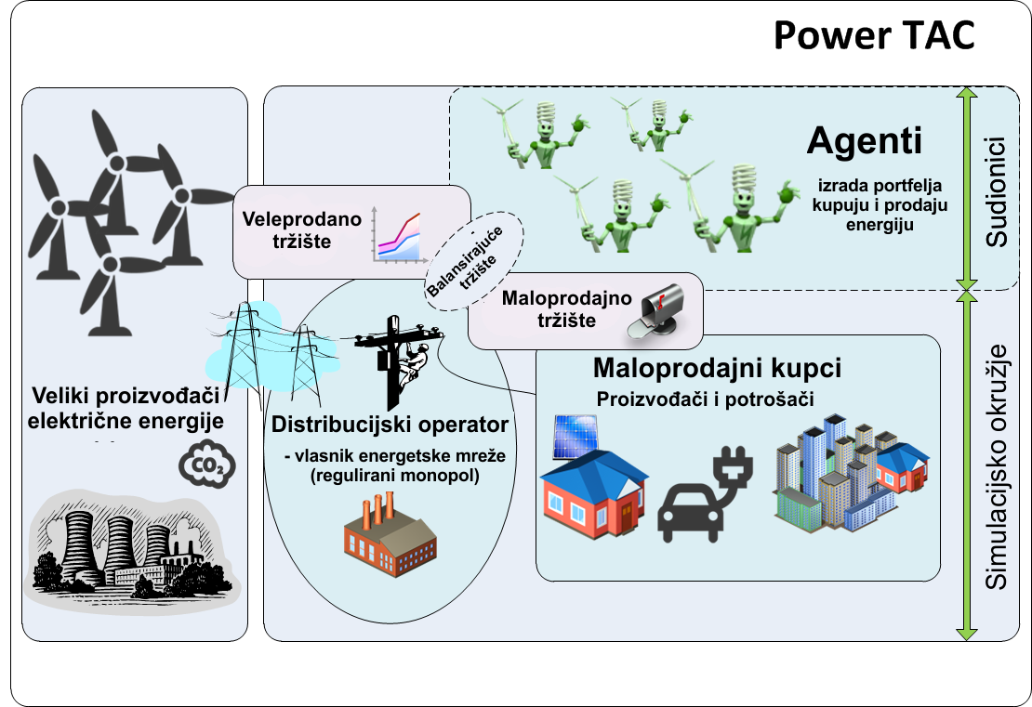
Simulacijsko okružje PowerTAC (1)

Slide 7
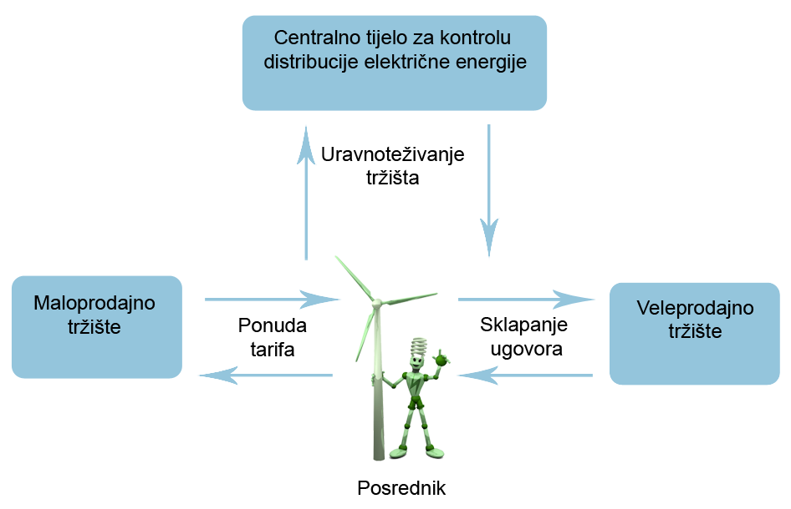
Simulacijsko okružje PowerTAC (2)
Mali proizvođači električne enegije
Centralno tijelo za kontrolu distribucije električnom energijom
Uključivanje inteligentnih programskih agenata (posrednici)
Ravnoteža između ponude i potražnje u portfelju svakog posrednika

Slide 8
Natjecanje PowerTAC (1)
Inteligenti agenti (posrednici) se međusobno natječu unutar okružja
Kupuju i prodaju električnu energiju na veleprodajnom i maloprodajnom tržištu
veleprodajno – bids & asks
maloprodajno – tarife i individualni ugovori s velikim potrošačima
Cilj sudionika (agenata): maksimizirati profit i imati balansiran portfelj

Slide 9
Natjecanje PowerTAC (2)

Slide 10
Maloprodajno tržište (1)
Posrednici objavljuju tarife namijenjene malim potrošačima i sklapaju ugovore s velikim potrošačima
Objavljivanje tarifa na tarifnom (maloprodajnom) tržištu
Tipovi profila opterećenja kupaca na tržištu:
Potrošnja (engl. consumption)
Potrošnja s mogućnošću prekidanja (engl. interruptible consumption)
Proizvodnja (engl. production)
Spremište (engl. storage)
Tipovi kupaca
Domaćinstva (engl. households)
Uredi (engl. offices)
Tvornice (engl. factories)
Električna vozila (engl. electric vehicles)
Institucije (engl. institutions)

Slide 11
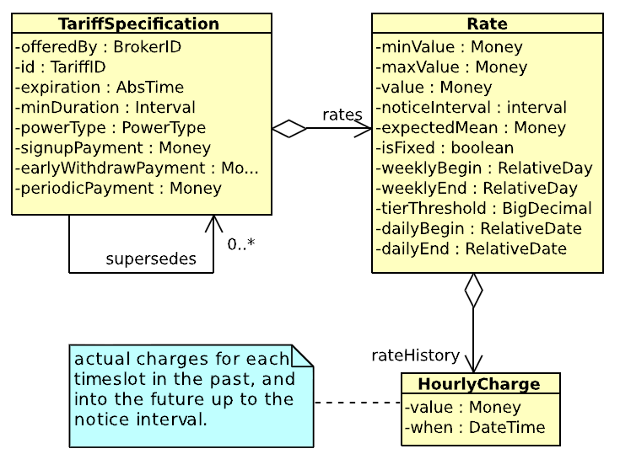
Maloprodajno tržište (2)
Specifikacija tarifa
Primjeri:
Naknade i bonusi prilikom potpisivanja ugovora
Tarife s rangiranim (engl. tiered) atributima
Tarife koje uključuju kontrolu opterećenja i proizvodnje
Tarife s specificiranim atributima na dnevnoj razini
Dvodijelne specifikacije tarifa uz fiksnu dnevnu naplatu

Slide 12
Maloprodajno tržište (3)
PARAMETAR | VRIJEDNOST | OPIS
expiration | datum | posljednji datum za koji će se primati nova ugovaranja tarifa
minDuration | milisekunde | minimalna duljina trajanja ugovora o tarifi u milisekundama
powerType | (INTERRUPTIBLE) CONSUPTION, PRODUCTION | tip korištenja električne energije definiran tarifom (samo jedan)
signupPayment | +/- vrijednost novca (broj) | jednokratna naknada plaćena od strane kupca (-) ili od strane agenta (+)
earlyWithdrawalPayment | vrijednost novca (broj) | jednokratna naknada koju kupac plaća ukoliko raskine ugovor prije prolaska minDuration
periodicPayment | vrijednost novca (broj) | periodična naknada za svaki period u višedijelnim tarifama
ATRIBUTI - PARAMETRI
weeklyBegin | dan u tjednu | predstavlja dan u tjednu kada rata počinje djelovati
weeklyEnd | dan u tjednu | predstavlja dan u tjednu kada rata prestaje djelovati
dailyBegin | sat u danu | predstavlja sat u danu kada rata počine djelovati
dailyEnd | sat u danu | predstavlja sat u danu kada rata prestaje djelovati
tierTreshold | energija | količina energije nakon koje se mijenja cijena naplate
isFixed | true/false | označava da li je tarifa podložna dinamičnoj promjeni cijena rata u tarifi
minValue | vrijednost novca (broj) | minimalna cijena za promjenjive rate koja može biti definirana
maxValue | vrijednost novca (broj) | maksimalna cijena za promjenjive rate koja može biti definirana
noticeInterval | sat | minimalni interval u satima koji mora proći za obavijest o promjeni rate od zadnje promjene
maxCurtailment | 0.0 - 1.0 | postavlja maksimalnu proporciju ponuđenog opterećenja ili ponude energije koja se može smanjiti za tarife s kontroliranim potrošnjom
Specifikacija tarifa

Slide 13
Model okružja za predviđanje potrošnje el. energije i cijena na tržištu (1)
Za što bolje balansiranje portfelja inteligentnog agenta vrši se predviđanje cijene i potrebne količine električne energije
Višestruka linearna regresija (MLR)
Jedna zavisna i više nezavisnih varijabli
Loši rezultati
Metoda Holt-Winters
Implementacija
Izračun pogreške: MSE, RMSE, NRMSE, MAPE
Treniranje parametara – dobri rezultati
Periodičnost

Slide 14
Model okružja za predviđanje potrošnje el. energije i cijena na tržištu (2)

Slide 15
Model okružja za predviđanje potrošnje el. energije i cijena na tržištu (3)

Slide 16
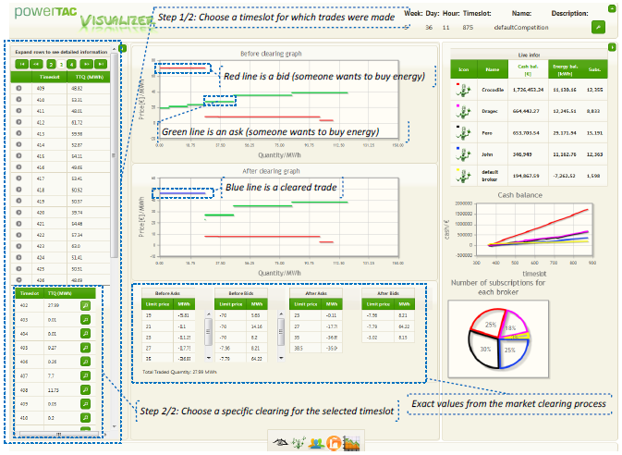
Visualizer

Slide 17
Zaključak
Elektroenergetski sustavi se polako zamjenjuju smart gridovima
Financiranje predstavlja jedan od najvećih problema
Javlja se potreba za praćenjem ponašanja sudionika na tržištu
Simulacije poput PowerTAC-a pojednostavljuju proučavanje budućih sustava
Cilj: stvoriti otvoreno i ravnopravno tržište električne energije

Slide 18
Hvala na pažnji!

